Slide 1
Prikaz radne knjige i ispis podataka

Slide 2
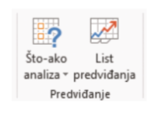
Stvaranje predviđanja
Ako imamo upisan niz međusobno povezanih podataka, Excel nam nudi mogućnost predviđanja trendova.
Za stvaranje predviđanja potrebna su nam dva niza podataka. Nakon označavanja nizova, odabiremo naredbu List predviđanja na kartici Podatci, u grupi Predviđanje.

Slide 3
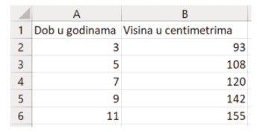
Predviđanje visine
Na slici je prikazano koliko je neka osoba bila visoka u određenom razdoblju svojega života.
Koristeći se tim podatcima, možemo stvoriti predviđanje koliko će ta osoba biti visoka s 13 ili 15 godina.

Slide 4
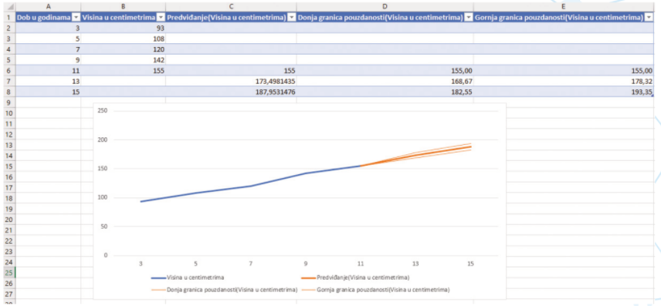
Predviđanje visine
Nakon odabira naredbe predviđanja, Excel stvara zaokretnu tablicu koja prikazuje podatke iz obje tablice, predviđene vrijednosti i zaokretni grafikon.

Slide 5

Prikaz radne knjige
Podatke koji se nalaze u našoj radnoj knjizi možemo prikazati na više načina.
Način prikaza možemo promijeniti koristeći se naredbama iz grupe Prikazi radne knjige na kartici Prikaz.

Slide 6
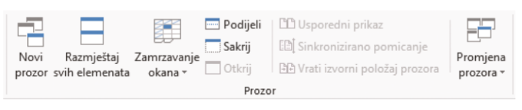
Prikaz radne knjige
Koristeći se naredbama iz grupe Prozor na kartici Prikaz možemo istodobno prikazati:
nekoliko otvorenih radnih knjiga
nekoliko radnih listova iste knjige
različite dijelove istog radnog lista.

Slide 7
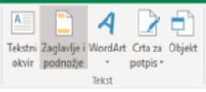
Zaglavlje i podnožje radne knjige
Zaglavlje i podnožje radne knjige postavljamo pomoću alata Zaglavlje i podnožje iz grupe naredbi Tekst na kartici Umetanje.

Slide 8
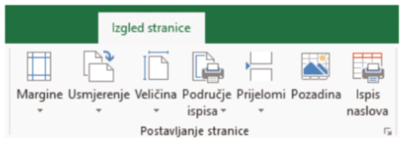
Ispis radnog lista
Prije ispisa stranicu možemo urediti s pomoću naredbi koje se nalaze u grupi Postavljanje stranice na kartici Izgled stranice.
Nakon što smo uredili i postavili stranicu za ispis, odabiremo naredbu Ispis koja se nalazi u grupi Ispis na kartici Datoteka.

